Slide 1
Educación de Calidad e Inclusiva

Slide 2
Nuestro Propósito
Hacer de Ibagué una ciudad sostenible, donde sus habitantes puedan tener una vida digna, incluyente y próspera en el marco del desarrollo humano, siempre bajo los principios de participación, transparencia, equidad y justicia; con un gobierno que se guía por tres mandamientos fundamentales:
No segregar
No depredar
No robar

Slide 3
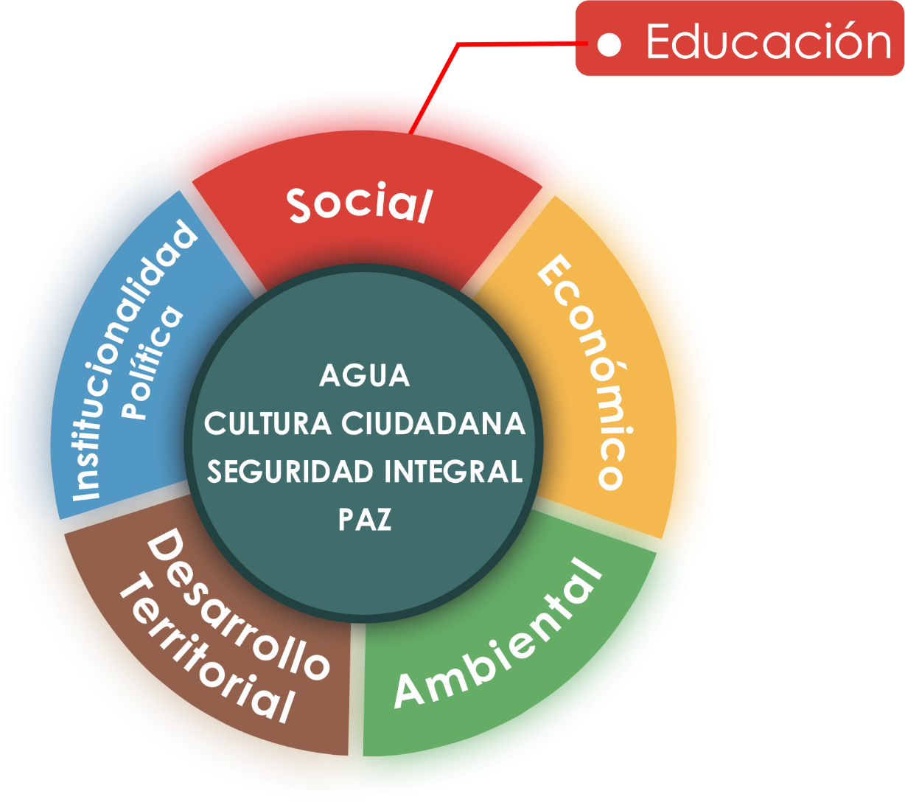
Ibagué verde, saludable, incluyente, productiva y en paz

Slide 4
El Plan de Desarrollo “Por Ibagué con todo el corazón” 2016 – 2019 tiene como pilar fundamental la educación para todos y lo concibe como instrumento poderoso para la lucha contra la inequidad, la pobreza, la marginalidad y la competitividad
Inclusión

Slide 5
Educación
Programas
Cobertura y permanencia.
Calidad educativa.
Formación técnica y tecnológica por articulación.
Servicio educativo eficiente.

Slide 6
Estrategia:
Jornada única
Beneficios
Mejoramiento de la calidad educativa
Uso adecuado del tiempo libre para disminuir la exposición a situaciones de vulnerabilidad
Eficiencia en el uso de los recursos aplicados al sector educativo.
Igualdad de oportunidades para los estudiantes del sector oficial
frente al sector privado.

Slide 7
Jornada única
Otros beneficios
Mejoramiento de la infraestructura escolar.
Dotación de materiales didácticos y tecnológicos.
Fortalecer la capacidad institucional para las alianzas.
Fortalecer el desarrollo de competencias básicas y ciudadanas.
Complemento alimentario para la permanencia escolar.
Disminuir la deserción escolar.
Ampliar espacios de aprendizaje y convivencia escolar.
Brindar a los educandos del sector oficial equidad respecto al tiempo dedicado a la educación.
Cualificación docente.

Slide 8
Jornada Única

Slide 9
Inversión en Jornada Única a la fecha
Noviembre 2017

Slide 10

Nuestro compromiso por Ibagué es la educación, por eso invertimos cada día más en ella y estamos cumpliendo.

